Slide 1
КОРПУСЫ
РУССКОГО ЯЗЫКА
ОБЗОР
РЕСУРСОВ

Slide 2
Содержание
Упсальский корпус
Тюбингенский корпус
Хельсинкский аннотированный корпус русских текстов (ХАНКО)
Машинный фонд русского языка
Компьютерный корпус текстов русских газет конца ХХ века (МГУ)
Корпус русского литературного языка (С.-Петербург)
Большой Корпус русского языка (БОКР)
Регенсбургский диахронический корпус русского языка (древнерусские тексты)
Рукописные памятники Древней Руси: берестяные грамоты, летописи, рукописная книга
Корпус русских публицистических текстов 2-й пол. XIX в.
Параллельный корпус переводов «Слова о полку Игореве»

Slide 3
Упсальский корпус русских текстов
Упсальский корпус современных русских текстов был создан в 1980-е г.г. в Институте славистики Упсальского университета (Швеция) под руководством профессора Леннарта Лённгрена.
В настоящее время доступен для поиска на сайте Тюбингенского университета (Германия) http://www.sfb441.uni-tuebingen.de/b1/en/korpora.html

Slide 4
Упсальский корпус русских текстов
Корпус снабжен морфологической разметкой. На основе этого корпуса был составлен Частотный словарь современного русского языка.

Slide 5
Упсальский корпус русских текстов
Упсальский корпус состоит примерно из 600 текстов (1 млн словоупотреблений), в равной степени представленных публицистикой и художественной прозой.
Создатели Упсальского корпуса стремились обеспечить его репрезентативность и разнообразие (насколько это возможно в рамках такого объема).

Slide 6
Упсальский корпус русского языка
Нехудожественные тексты созданы в 1985-1989 гг.
Охватывают 25 областей: экономику, политику, идеологию, образование, право, культуру, медицину, психологию, сельское хозяйство, машиностроение, информационные технологии, спорт и др.

Slide 7
Упсальский корпус русских текстов
Художественные тексты созданы
в 1960-1988 гг.
Представлены произведениями 40 авторов: Абрамова, Aйтматова, Астафьева, Белова, Бондарева, Гончарова, Нагибина, Паустовского, Распутина, Симонова, Трифонова и др.

Slide 8
Упсальский корпус русских текстов
Поиск может производиться отдельно в художественных и в публицистических текстах.
Корпус не включает в себя поэтические тексты и драматургию.

Slide 9
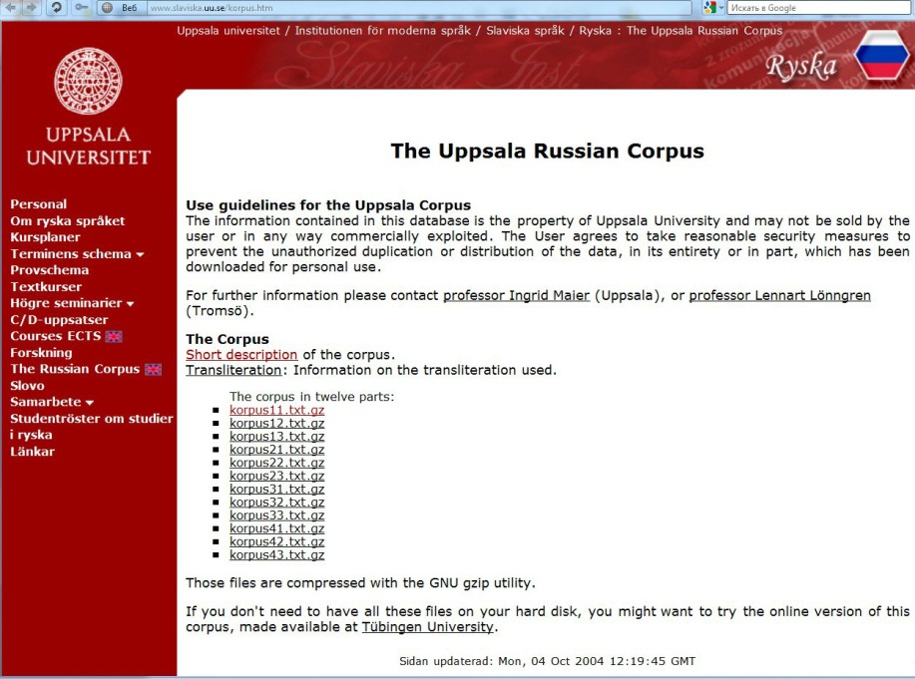

Slide 10
Тюбингенские корпусы русских текстов
Работа над корпусом началась в 1999 г. в университете г. Тюбинген (Германия).
В основе − Упсальский корпус русских текстов.

Slide 11
Тюбингенские корпусы русских текстов
На сайте Тюбингенского университета предоставляется возможность онлайн-поиска в корпусах русских текстов.
Возможны два вида поиска: простой и сложный, который позволяет использовать дополнительные корпусы текстов и задавать более сложные поисковые выражения.

Slide 12
Тюбингенские корпусы русских текстов
В простом поиске доступны Упсальский корпус и корпус текстов интервью.
В сложном поиске доступны Упсальский корпус, корпус интервью, а также множество других текстов, которые можно разделить на три группы: 1) современные тексты (в основном публицистика); 2) литература XX века; 3) литература XIX века.

Slide 13
Тюбингенские корпусы русских текстов
Корпус русских интервью постоянно расширяется.
Интервью взяты из русских журналов и газет: «Аргументы и факты», «Литературная газета», «Музыкальная газета», «Огонек», «Сегодня», «Эхо Москвы» и др. В корпус включены интервью, опубликованные с 1996 г. и относящиеся к следующим тематическим группам: "общество и политика", "экономика", "музыка", "литература", "молодежь" и "спорт".

Slide 14
Тюбингенские корпусы русских текстов
Отдельные корпусы имеют морфологическую разметку. Поиск может производиться как по словоформам, так и по морфологическим тэгам. Возможен вывод текста вместе с разметкой.

Slide 15
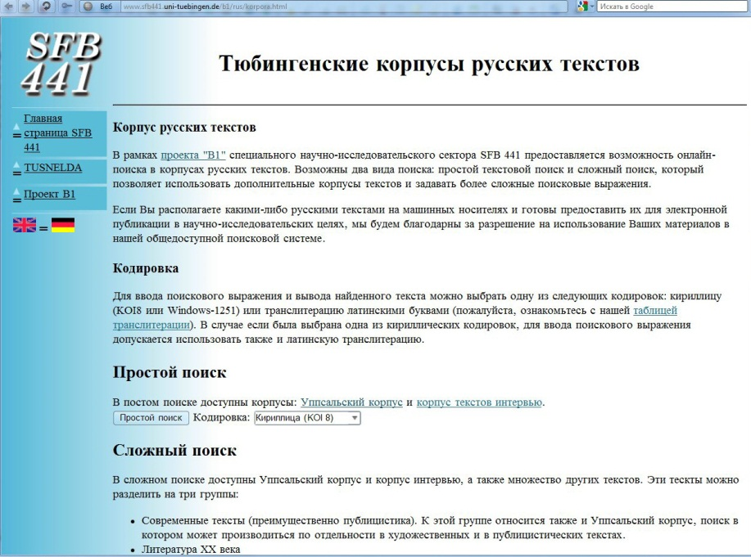

Slide 16
Хельсинкский аннотированный корпус русских текстов (ХАНКО)
Проект по созданию Хельсинкского аннотированного корпуса русских текстов (ХАНКО) осуществляется с 2001 г. на Отделении славянских и балтийских языков и литератур Хельсинкского университета под руководством профессора Арто Мустайоки.

Slide 17
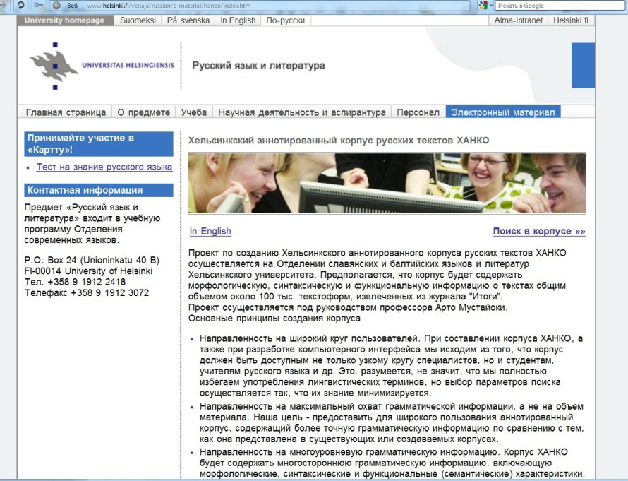

Slide 18
ХАНКО
Предполагается, что корпус будет содержать морфологическую, синтаксическую и семантическую информацию о текстах общим объемом около 100 тыс. текстоформ, извлеченных из журнала "Итоги".

Slide 19
ХАНКО (принципы создания)
направленность на широкий круг пользователей;
направленность на максимальный охват грамматической информации, а не на объем материала;
направленность на устоявшиеся лингвистические представления.

Slide 20
ХАНКО (типы разметки)
Морфологическая разметка. Полная морфологическая характеристика каждой текстоформы с возможностью указать спорные случаи, имеющие неоднозначную трактовку.
Синтаксическая разметка. Размечены три типа единиц: словосочетание, клаузу, предложение.

Slide 21
ХАНКО (типы разметки)
Семантическая разметка. Планируется информация о семантических категориях русского языка, список которых разрабатывается.

Slide 22
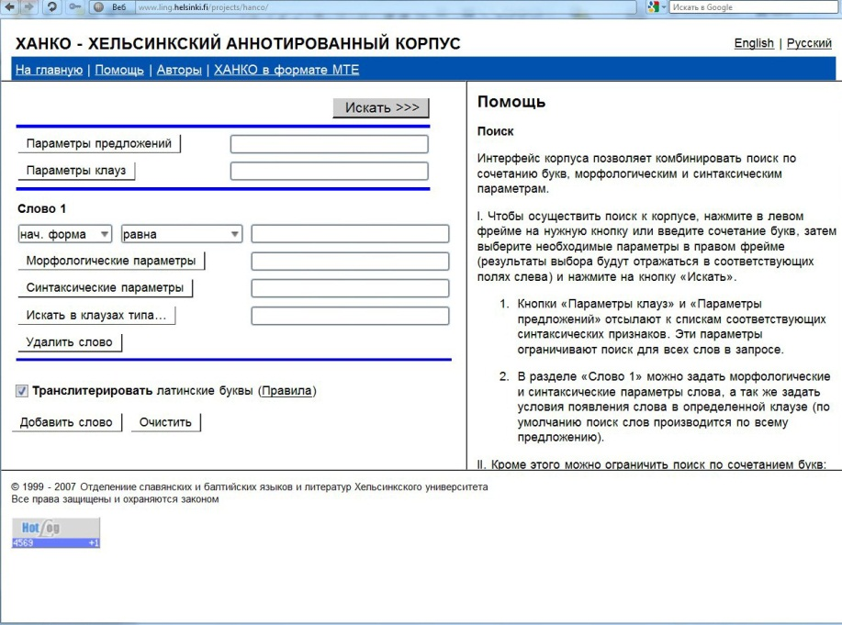
ХАНКО (страница поиска)

Slide 23
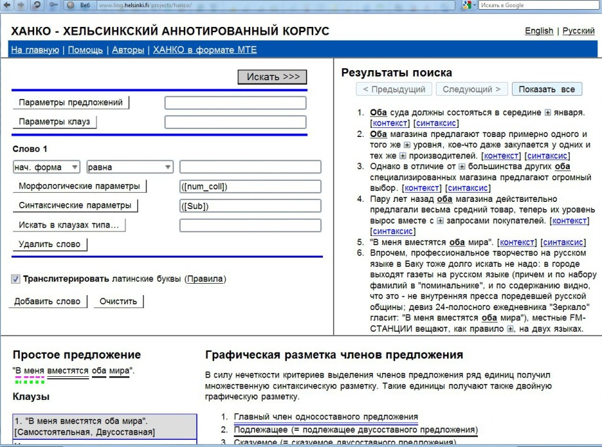
ХАНКО (синтаксическая разметка)

Slide 24
Машинный фонд русского языка
Машинный фонд русского языка (МФРЯ) − проект создания большого представительного корпуса русского языка. Опыт МФРЯ используется при разработке Национального корпуса русского языка.

Slide 25
Машинный фонд русского языка
Работы по созданию МФРЯ были начаты в 1985 г. по инициативе академика Андрея Петровича Ершова (одного из пионеров русской корпусной лингвистики). В Институте русского языка РАН был создан отдел МФРЯ (заведовал директор Института член-корреспондент АН СССР Юрий Николаевич Караулов).

Slide 26
Машинный фонд русского языка
В 1985-1992 гг. отделом Машинного фонда русского языка были осуществлены:
1) разработка концепции и архитектуры Машинного фонда русского языка;
2) разработка концепции терминологического банка данных;

Slide 27
Машинный фонд русского языка
3) накопление значительного количества источников − текстовые источники русской литературы XIX-XX вв., словари русского языка, Краткая академическая грамматика и др.;
4) создание текстовых корпусов поэзии, художественной прозы, общественно-политических и технических текстов и мн. др.

Slide 28
Машинный фонд русского языка
В 2006 г. Отдел был ликвидирован, работы по развитию МФРЯ продолжаются в рамках отдела корпусной лингвистики и лингвистической поэтики.
Несмотря на то что проект не привел к разработке представительного корпуса, в результате его деятельности были собраны коллекции текстов разного типа.

Slide 29
Машинный фонд русского языка
Задачи на ближайшую перспективу :
− дальнейшее накопление источников на сайтах Фонда и совершенствование его технической базы;
− дальнейшее развитие функций Автоматической словарной картотеки Фонда;
−конструирование глобальной лингвостатистической обработки всех текстовых источников Фонда в интерактивном режиме.

Slide 30
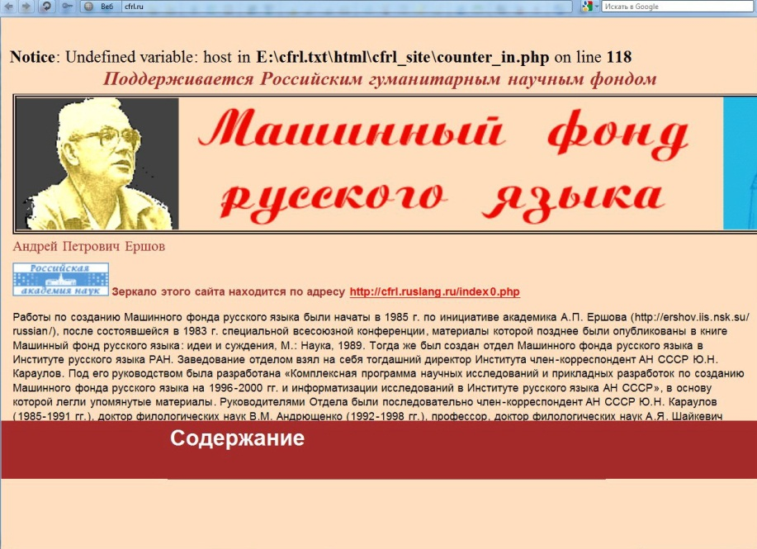
Машинный фонд русского языка (главная страница)

Slide 31
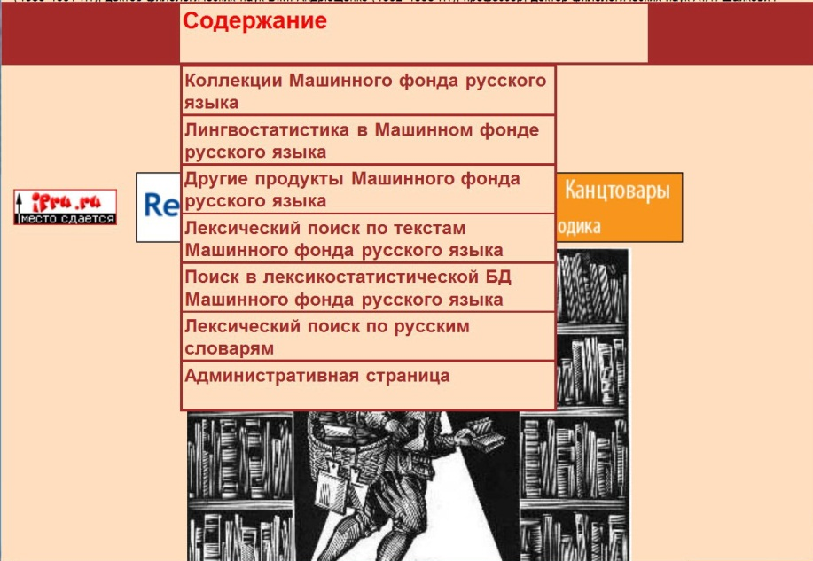
Машинный фонд русского языка (содержание)

Slide 32
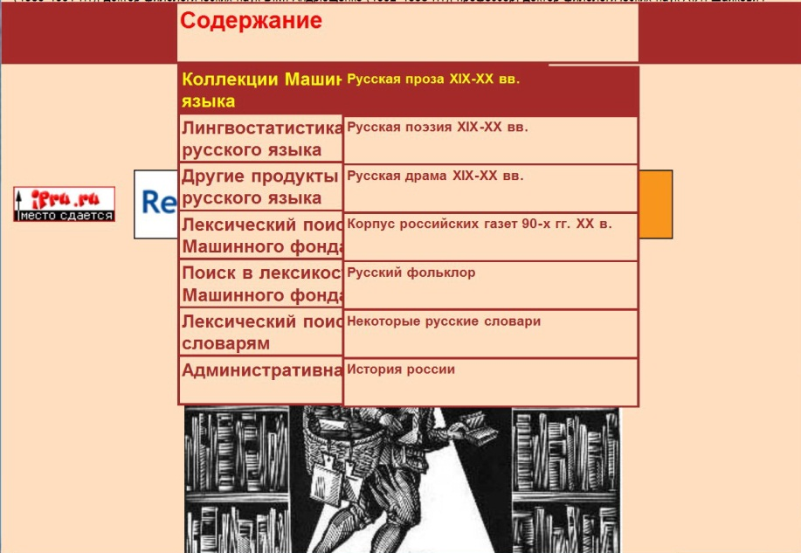
Машинный фонд русского языка (коллекции)

Slide 33
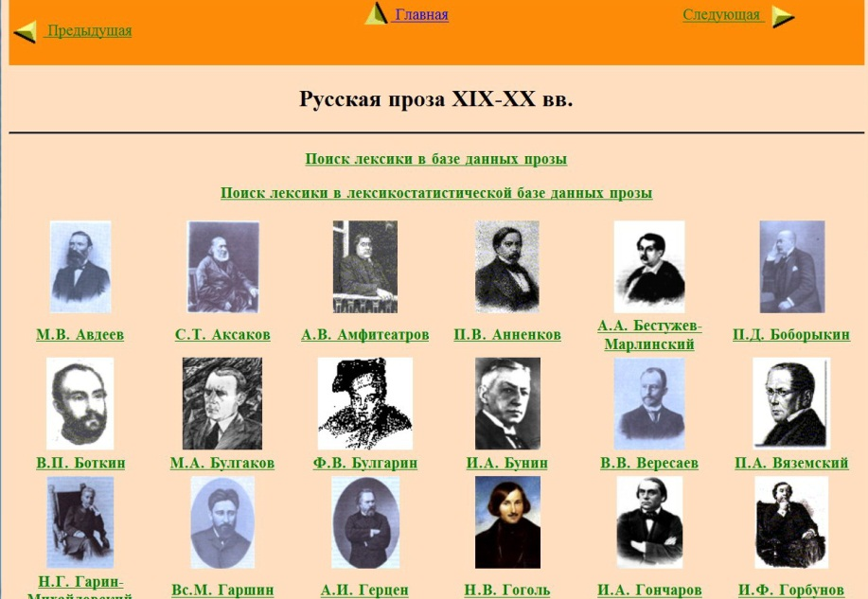
Машинный фонд русского языка (коллекции)

Slide 34
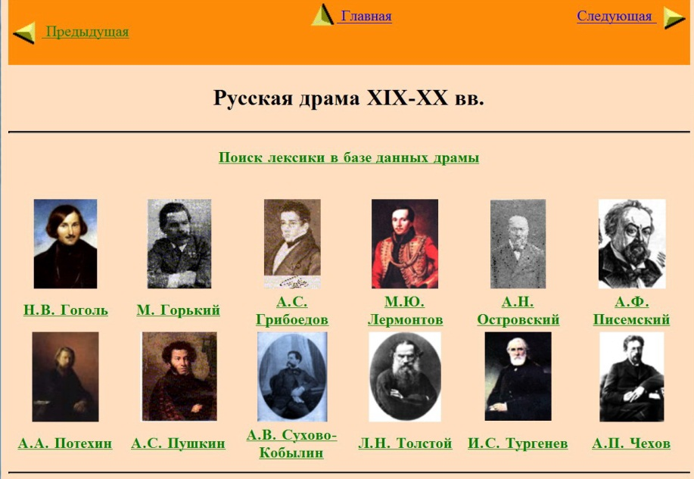
Машинный фонд русского языка (коллекции)

Slide 35
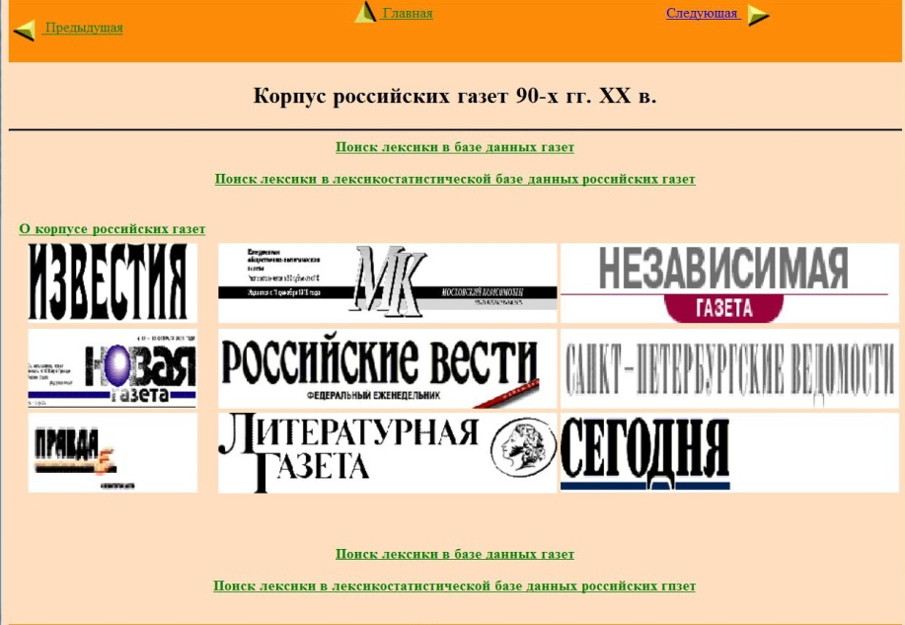
Машинный фонд русского языка (коллекции)

Slide 36
Компьютерный корпус текстов русских газет конца ХХ века
Создание корпуса, его исследование и разработка Интернет-варианта выполнены в лаборатории общей и компьютерной лексикологии и лексикографии (ЛОКЛЛ) филологического факультета МГУ в 1999-2002 гг.

Slide 37
Компьютерный корпус текстов русских газет конца ХХ века
Цель создания − получение объективной картины состояния современного русского газетного языка.

Slide 38
Компьютерный корпус текстов русских газет конца ХХ века
Осуществлен подбор обширного газетного материала для корпуса (тексты общим объемом более 11 млн. словоупотреблений) путем включения в него полных номеров 13 российских газет («Завтра», «Известия», «Литературная газета», «МК» и др.) за отдельные даты 1994-1997 гг.

Slide 39
Компьютерный корпус текстов русских газет конца ХХ века
В данное время доступен для поиска тестовый фрагмент, который содержит тексты общим объемом более 205 тыс. словоупотреблений (446 газетных текстов). Полная Интернет-версия корпуса (более 1 млн. словоупотреблений) готовится к представлению.

Slide 40
Компьютерный корпус текстов русских газет конца ХХ века
Поиск по корпусу может осуществляться по словам, корням слов и по различным типам информации, характеризующим русские лексемы, словоформы и тексты в целом (всего 20).

Slide 41
Компьютерный корпус текстов русских газет конца ХХ века
Корпус создан, анализируется и управляется на основе системы Диктум-1. С помощью этой системы тексты и словоупотребления автоматически и полуавтоматически размечаются: тексты − маркерами газеты-источника, объема текста, его жанра, даты публикации и т.п.; словоупотребления − маркерами грамматических, лексических, морфемных и иных категорий.

Slide 42
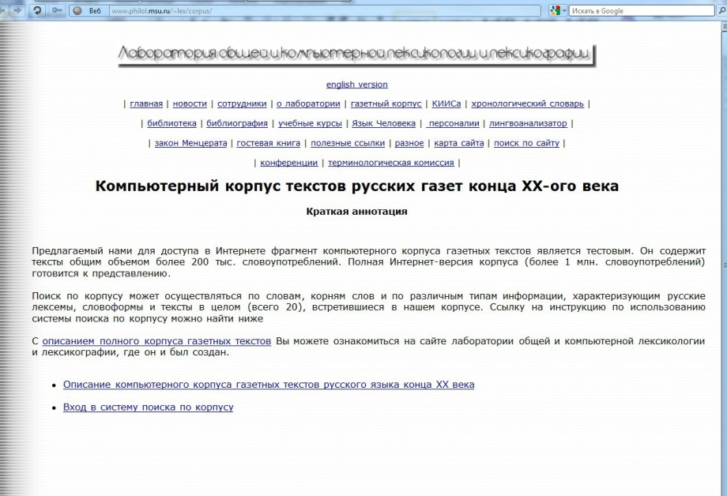

Slide 43
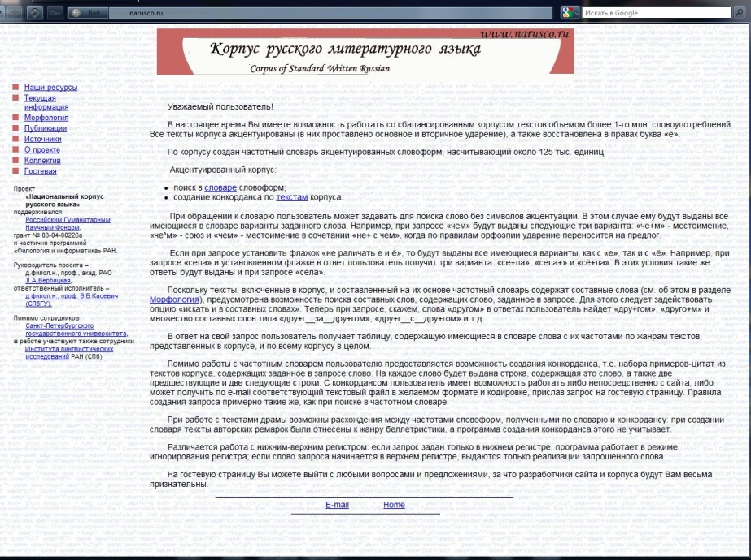
Корпус русского литературного языка (СПб.)

Slide 44
Корпус русского литературного языка
Общее руководство проектом осуществляется профессором Людмилой Алексеевной Вербицкой.
Для максимальной репрезентативности корпуса предполагается довести его объем до 100 – 150 млн. словоупотреблений.

Slide 45
Корпус русского литературного языка
Корпус содержит тексты (начиная с середины XX в. до настоящего времени), которые примерно в равных объемах представляют художественную литературу (прозу), публицистику, драму и научную (научно–популярную) литературу (всего более 1 млн. словоупотреблений).

Slide 46
Корпус русского литературного языка
Все тексты корпуса акцентуированы (в них проставлено основное и вторичное ударение), используется буква «ё». Это позволяет снять омонимию и избежать возможных ошибок в морфологическом описании словоформ.
На базе корпуса создан частотный словарь словоформ. Идет подготовка морфологически аннотированного варианта текстов корпуса.

Slide 47
Корпус русского литературного языка (возможности поиска)
Поиск в словаре словоформ (пользователь получает таблицу, содержащую имеющиеся в словаре слова с их частотами по жанрам текстов, представленных в корпусе, и по всему корпусу в целом).
Создание конкорданса по текстам корпуса (пользователь получает конкорданс, т.е. набор контекстов из текстов корпуса, содержащих заданное в запросе слово).

Slide 48
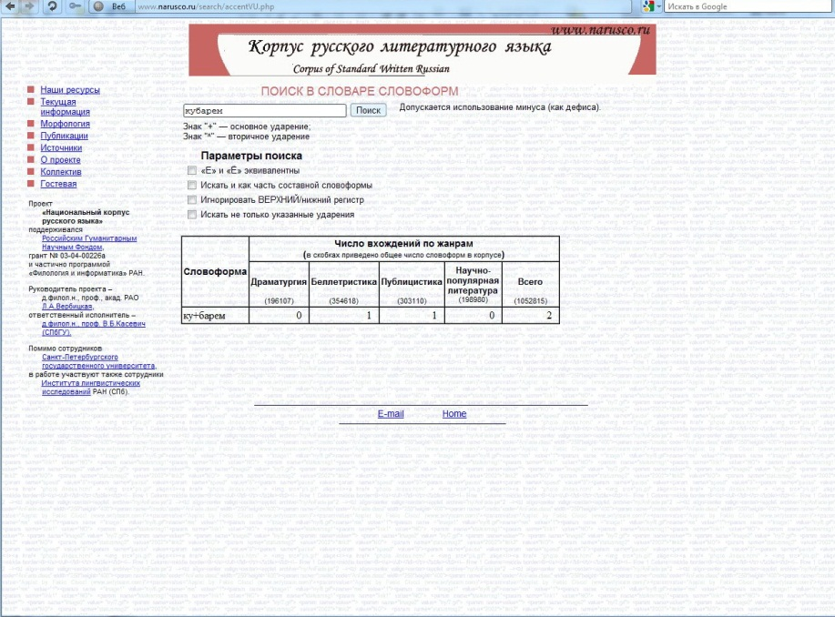
Корпус русского литературного языка (поиск в словаре словоформ)

Slide 49
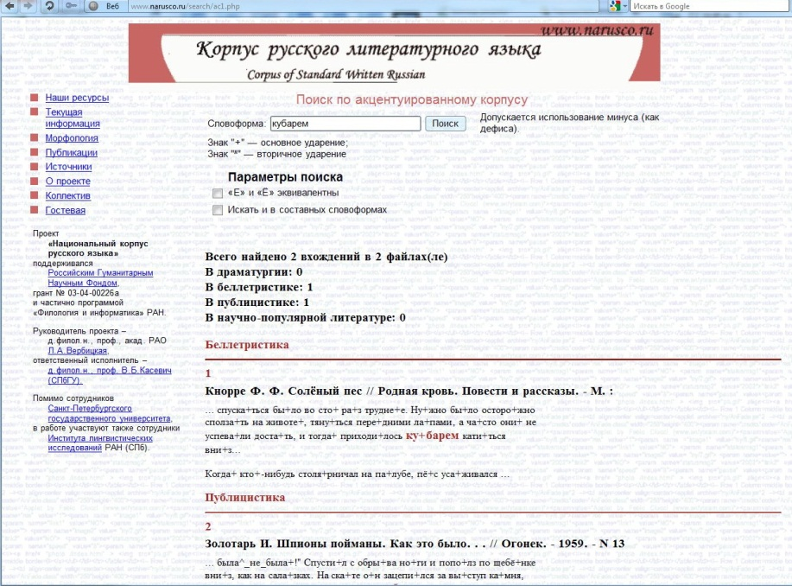
Корпус русского литературного языка (создание конкорданса)

Slide 50
Корпус русского литературного языка (цели и задачи)
служить источником фактического материала для составления словарей, грамматик, учебников, справочных пособий;
обеспечивать возможность проверки лингвистических гипотез на максимально представительном материале;
выполнять функции справочного пособия для выяснения вопросов о современном русском литературном словоупотреблении;
служить базой для компьютерного моделирования речевой деятельности.

Slide 51
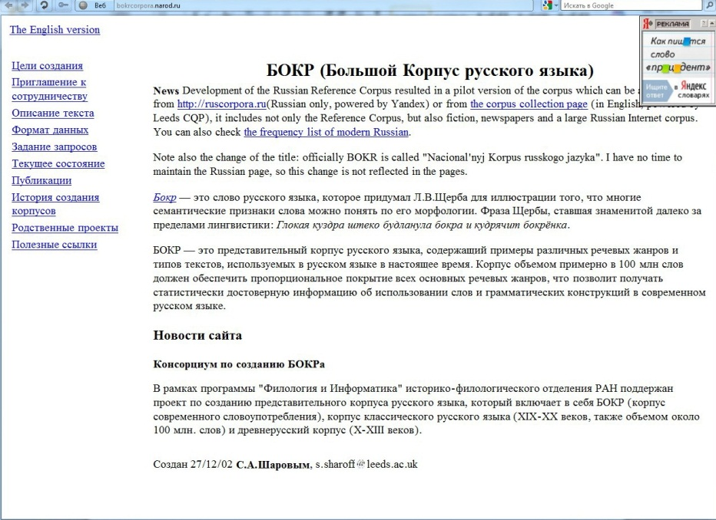
Большой Корпус русского языка

Slide 52
Большой Корпус русского языка
Цель данного проекта (руководитель Сергей Александрович Шаров) − создание представительного корпуса русского языка, подобного Британскому Национальному Корпусу.
Планируемый объем корпуса примерно в 100 млн слов должен был обеспечить пропорциональное покрытие всех основных речевых жанров.
Разрабатывалась методология создания морфосинтаксической разметки корпуса и организация поиска в нем.

Slide 53
Большой Корпус русского языка
До 2002г. был собран корпус объемом около 50 млн словоупотреблений.
БОКР перестал развиваться как самостоятельный проект, вошел в состав НКРЯ.

Slide 54
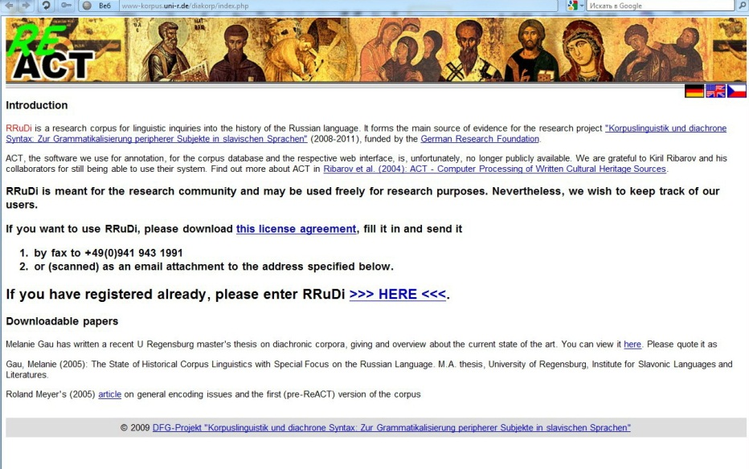
Регенсбургский диахронический корпус русского языка (древнерусские тексты)

Slide 55
Регенсбургский диахронический корпус русского языка (древнерусские тексты)
Корпус создан для проведения исследований по истории русского языка в рамках проекта по корпусной лингвистике и диахроническому синтаксису (2008-2011г.г., Германия) с использованием программы компьютерной обработки письменных источников культурного наследия.
Использование корпуса в целях исследования требует предварительной регистрации.

Slide 56
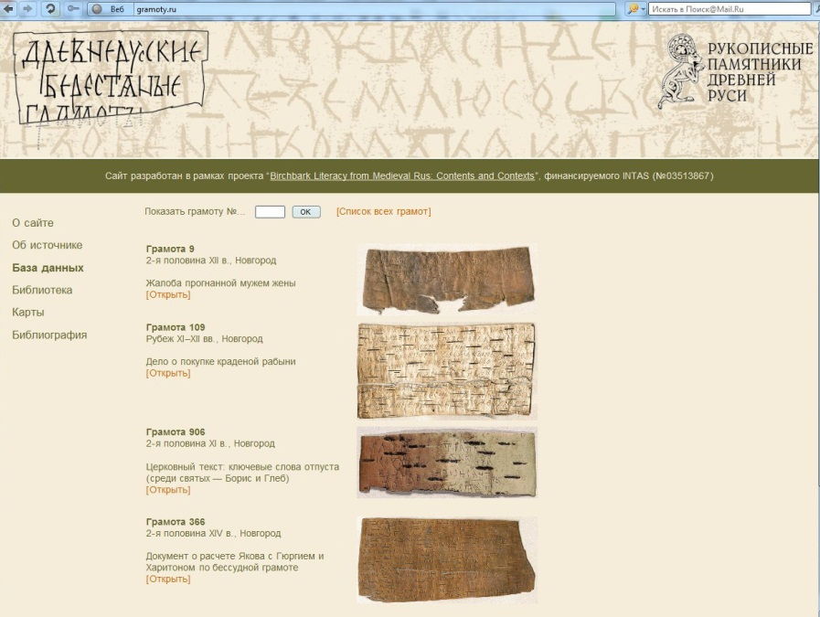
Рукописные памятники Древней Руси: берестяные грамоты, летописи, рукописная книга

Slide 57
Рукописные памятники Древней Руси: берестяные грамоты, летописи, рукописная книга
Материалы сайта (http://gramoty.ru/) впервые в полном объеме представляют в сети Интернет ценнейший исторический и лингвистический источник – древнерусские грамоты на бересте XI–XV вв. (берестяные грамоты). В настоящее время на сайте более 1000 грамот.

Slide 58
Рукописные памятники Древней Руси: берестяные грамоты, летописи, рукописная книга
Основу фонда берестяных грамот составляют документы, извлеченные из культурного слоя Великого Новгорода Новгородской археологической экспедицией и хранящиеся в Государственном историческом музее и Новгородском государственном объединенном музее-заповеднике.
Основу сайта составляет база данных, включающая фотографии берестяных грамот, их прориси, древнерусские тексты, переводы на современный русский язык и основную информацию о документах.

Slide 59
Рукописные памятники Древней Руси: берестяные грамоты, летописи, рукописная книга
Организации-участники:
Государственный исторический музей (www.shm.ru);
Институт археологии РАН (archaeolog.ru);
Институт русского языка им. В. В. Виноградова РАН (www.ruslang.ru);
Институт славяноведения РАН (www.inslav.ru);
Исторический факультет МГУ им. М. В. Ломоносова (www.hist.msu.ru);
Новгородский государственный объединенный историко-художественный музей-заповедник (www.novgorodmuseum.ru/museums):
Новгородский государственный университет им. Ярослава Мудрого (www.novsu.ru);
Центр по организации и обеспечению археологических исследований Новгорода (arc.novgorod.ru).

Slide 60
Рукописные памятники Древней Руси: берестяные грамоты, летописи, рукописная книга
Сайт разработан в рамках проекта, целью которого является интердисциплинарное исследование и разработка системы электронных ресурсов для изучения и сохранения ценнейшего источника по истории, культуре и языку восточнославянских народов − древнерусских грамот на бересте XI-XV вв.

Slide 61
Рукописные памятники Древней Руси: берестяные грамоты, летописи, рукописная книга
Материалы сайта базируются на томах серийного издания «Новгородские грамоты на бересте» (НГБ). Главным источником информации, содержащейся в базе данных, является книга: А.А. Зализняк. Древненовгородский диалект. 2-е изд., переработанное с учетом материала находок 1995-2003 гг. М., 2004 (с добавлением данных о грамотах, найденных в 2004-2005 гг.).

Slide 62
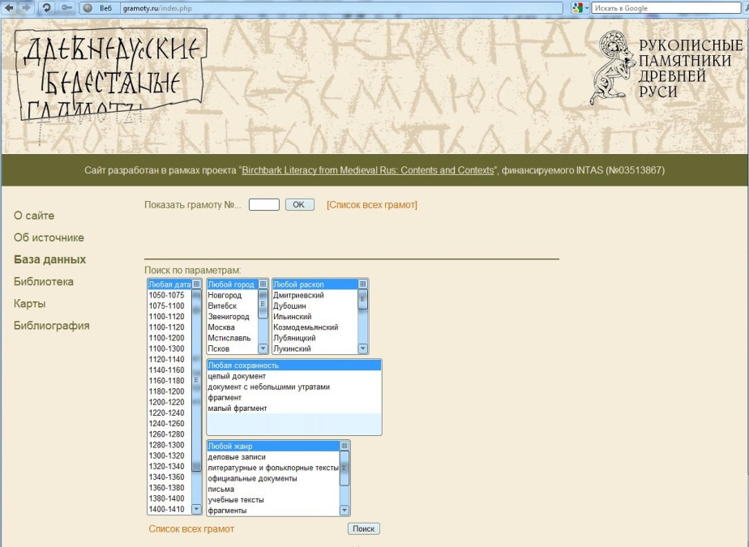
Рукописные памятники Древней Руси
(база данных)

Slide 63
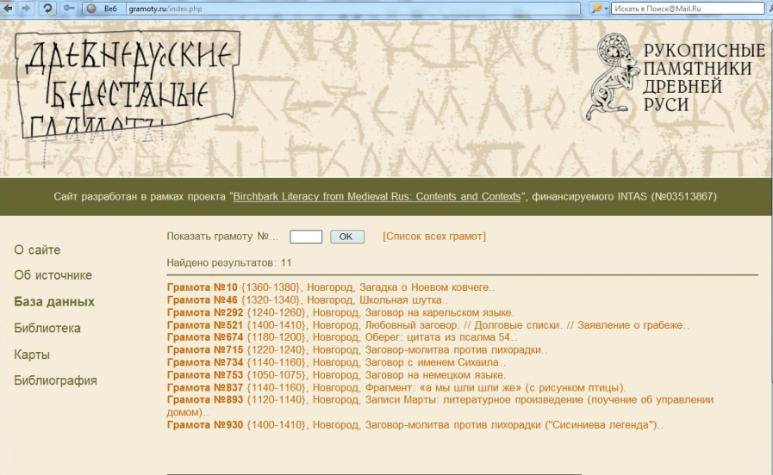
Рукописные памятники Древней Руси
(результат запроса)

Slide 64
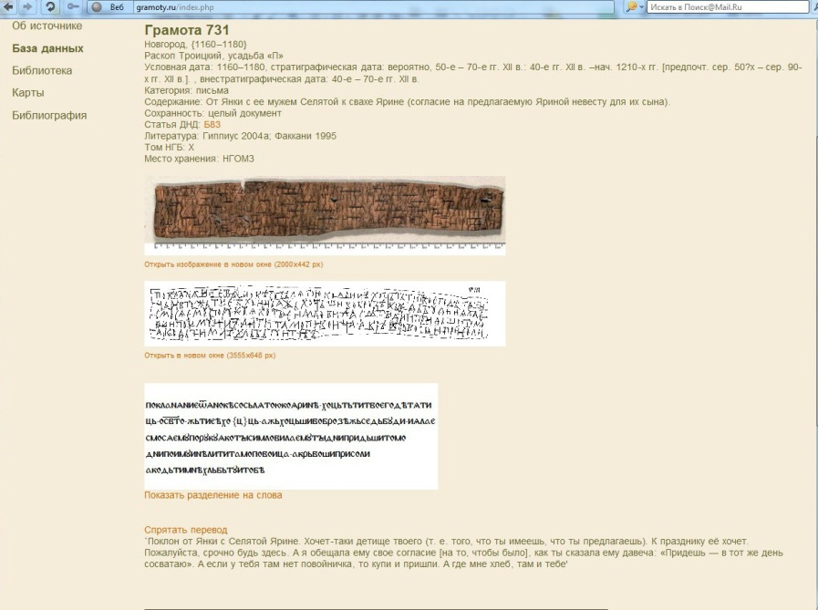
Рукописные памятники Древней Руси
(результат запроса)

Slide 65
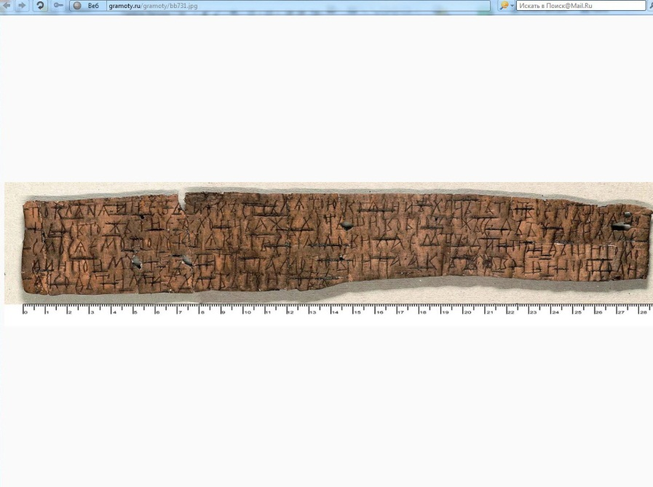
Рукописные памятники Древней Руси
(грамота 731)

Slide 66
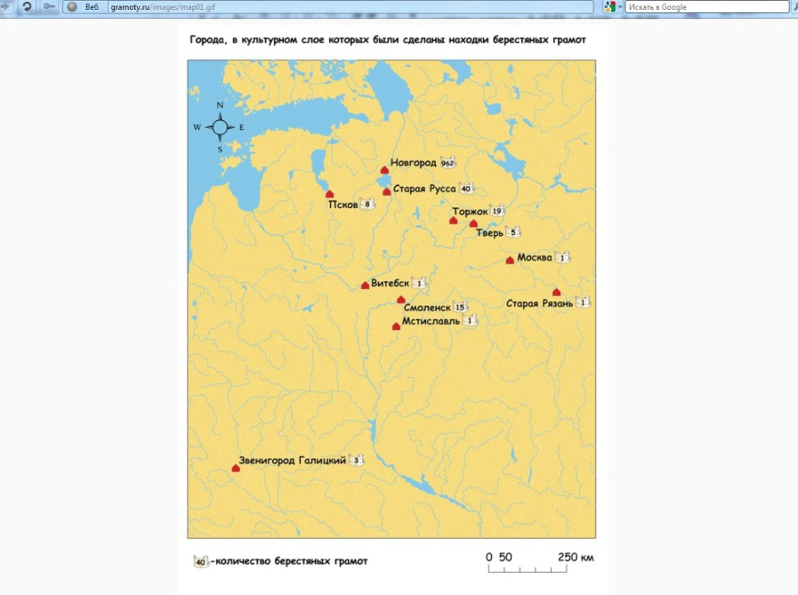
Рукописные памятники Древней Руси
(карта мест раскопок)

Slide 67
Корпус русских публицистических текстов 2-й пол. XIX в.
http://smalt.karelia.ru/corpus/index.phtml
Руководитель проекта − Рогов Александр Александрович, доктор технических наук, профессор кафедры математического моделирования и систем управления ПетрГУ.

Slide 68
Корпус русских публицистических текстов 2-й пол. XIX в.
Корпус содержит 70 публицистических текстов (среди авторов − А. Григорьев, В. Даль, Ф. Достоевский (27 произведений) и др.). Характеристикой Dubia (лат. «сомнительное») сопровождаются те произведения, которые предположительно приписываются тому или иному автору. На сайте есть доступ к полным текстам произведений.

Slide 69
Корпус русских публицистических текстов 2-й пол. XIX в.
Тексты приведены в оригинальной орфографии, снабжены морфологической и синтаксической разметкой.
Синтаксическая разметка позволяет производить поиск по структурным схемам простых предложений.

Slide 70
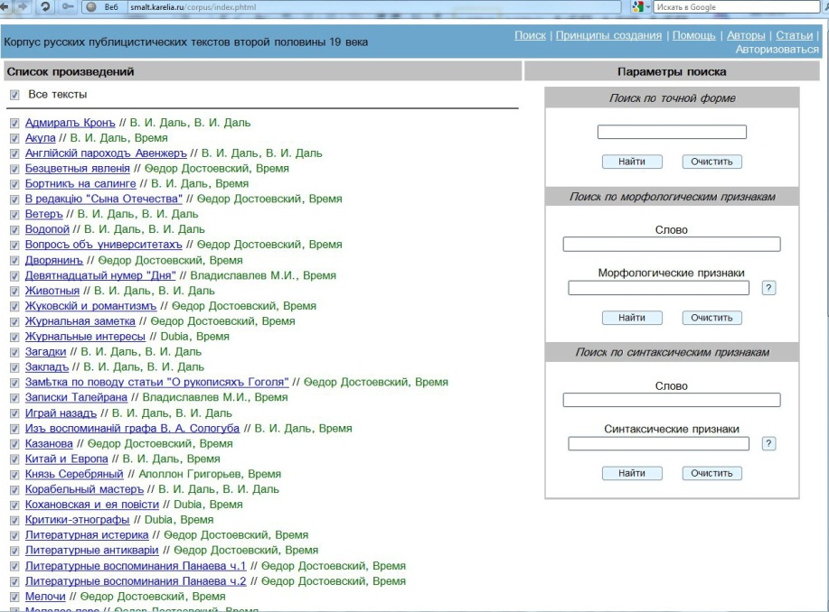
Корпус русских публицистических текстов 2-й пол. XIX в.

Slide 71
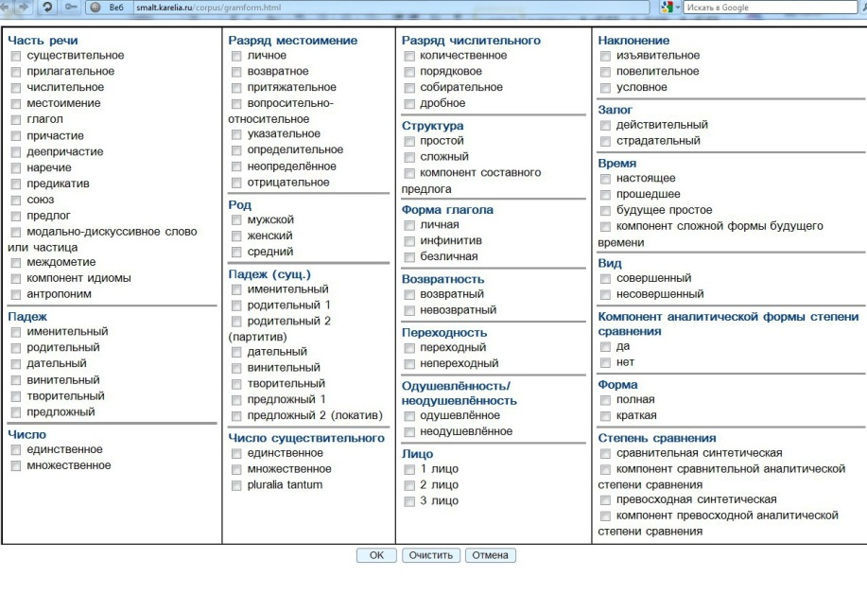
Корпус русских публицистических текстов
2-й пол. XIX в. (морфологические признаки)

Slide 72
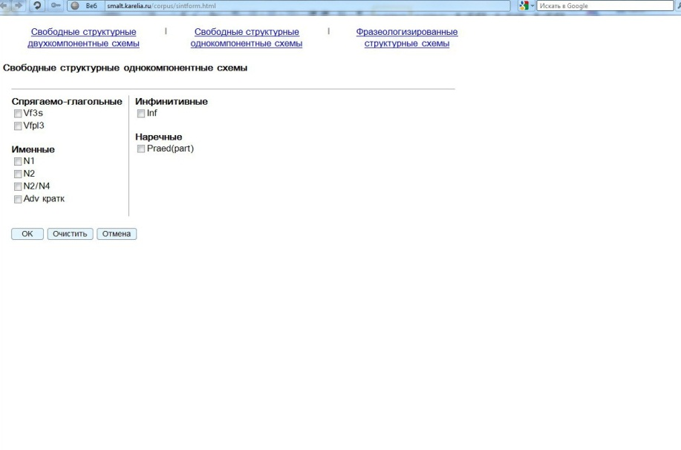
Корпус русских публицистических текстов
2-й пол. XIX в. (синтаксические признаки)

Slide 73
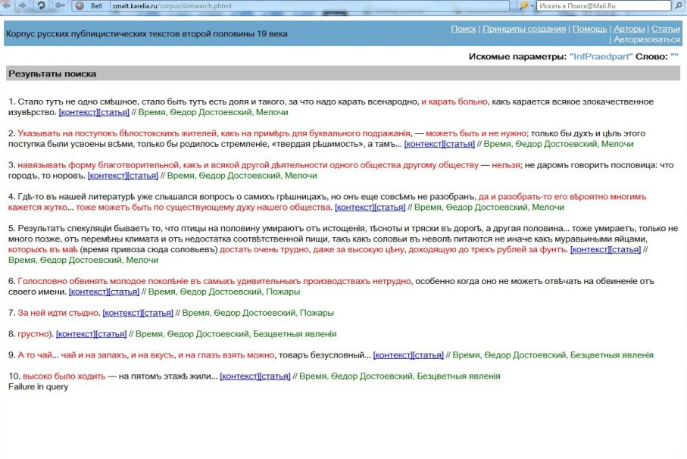
Корпус русских публицистических текстов
2-й пол. XIX в. (результаты поиска)

Slide 74
Параллельный корпус переводов
«Слова о полку Игореве»
Параллельный корпус переводов «Слова о полку Игореве» действует с февраля 2007 г. Существенные изменения в его наполнении и функциональности начались в сентябре 2007 г., с которого проект поддерживался научным коллективом в следующем составе: Б.В. Орехов, Е.А. Слободян, М.С. Рыбина.

Slide 75
Параллельный корпус переводов
«Слова о полку Игореве»
Новый этап в развитии проекта начался в мае 2008 г. при поддержке Российского гуманитарного научного фонда. В корпус было добавлено 176 текстов на 40 языках.
В январе 2009 г. появилась обновлённая версия корпуса, с возможностью расширенного представления текстов (в виде вписанных в экран перетаскиваемых строк, в виде текстовых блоков) и поиска.

Slide 76

Параллельный корпус переводов
«Слова о полку Игореве»
http://www.nevmenandr.net/slovo/pro.php
Корпус содержит эталонный древнерусский текст «Слова…». В качестве эталонного был избран текст, помещённый в Энциклопедии «Слова о полку Игореве». Но основным содержимым корпуса являются переводы «Слова…» на современный русский язык и другие языки.

Slide 77
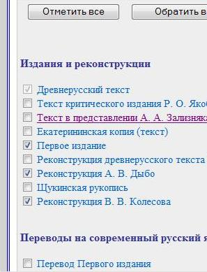
Параллельный корпус переводов
«Слова о полку Игореве»
Для удобства пользователя в корпусе предусмотрен выбор выводимых на экран переводов, которые можно отметить галочками в соответствующей форме и тем самым создать подкорпус.

Slide 78
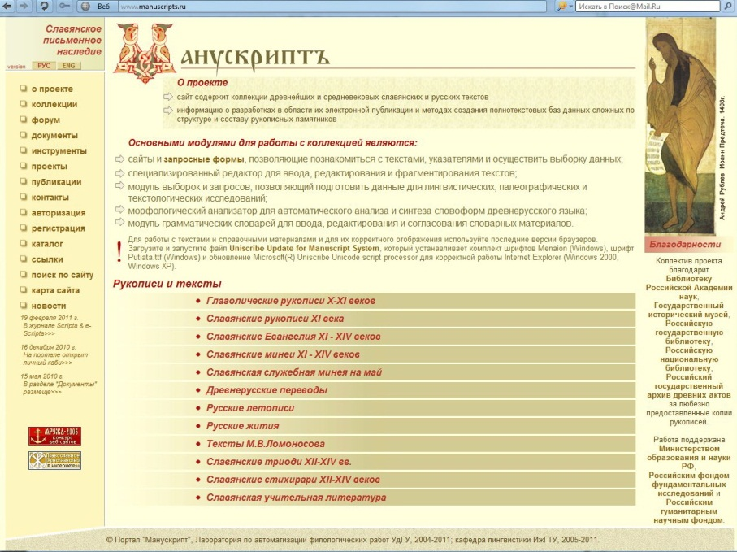
Коллекция древних славянских и русских текстов

Slide 79
Литература
Резникова Т. И., Копотев М. В. Лингвистически аннотированные корпуса русского языка (обзор общедоступных ресурсов)// Национальный корпус русского языка: 2003−2005. М.: Индрик, 2005, 31−61.

